Slide 1
Accelerometer Sensor
IIsl 2020.05.18 전성윤 박은화

Slide 2
LAB
: 상보필터 적용 후 실험
Future Works

Slide 3
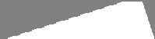
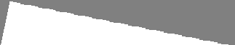
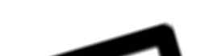
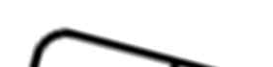

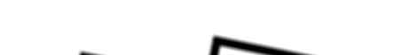


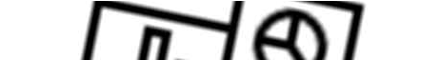
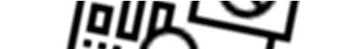
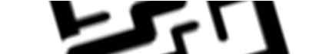
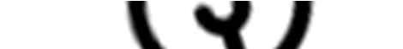
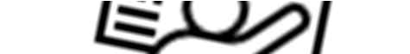
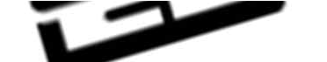
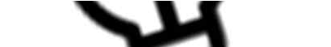
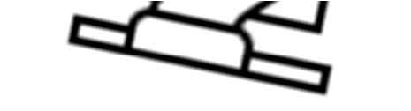
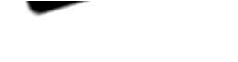
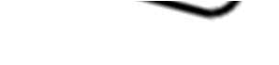
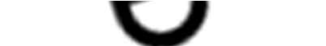
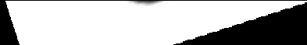
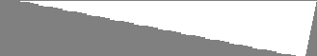
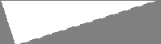
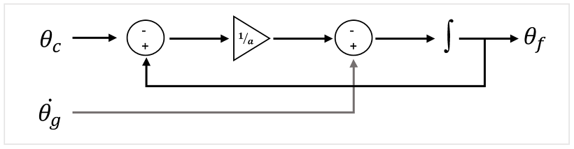
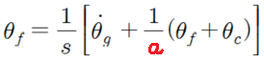

LAB(1/10)
현재까지 가속도/자이로 센서 및 상보필터에 대해서 알아봤다.
실제로 상보필터를 구현하여 어떤 결과가 나오는지 분석해보았다.
구현한 상보 필터의 블록 다이어그램과 식은 아래와 같다.

Slide 4
LAB(2/10)
실험은 아래 공식에서 필터 계수 a에 따라 상보 필터 결과값의 변화를 알아볼 생각이다.
위 식을 코드로 나타내면 아래와 같다.
temp = (1/a) * (가속도계 회전각 – 이전 회전각) + (자이로센서 각속도)
회전각 = 회전각 + (temp * dt)
실험 전 필터 계수 a가 작아질수록 필터링 적용이 되지 않을 것이고, 가속도계의 값을 따라 갈 것이라는 예측을 했다.

Slide 5
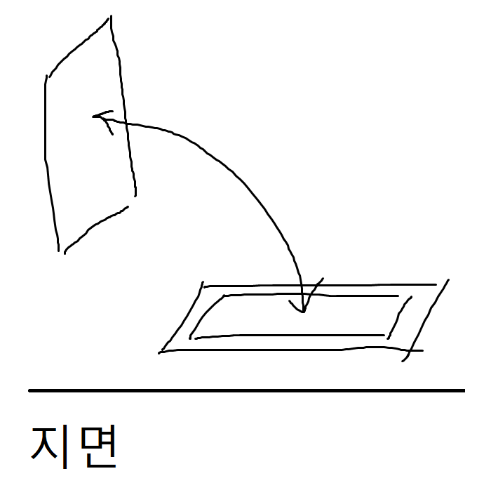
LAB(3/10)
실험에 사용한 코드는 아래와 같다.
실험에 사용된 동작은 우측 그림과 같은 동작이며, 4~5회 반복하여 나온 결과를 그래프로 나타냈다.

Slide 6
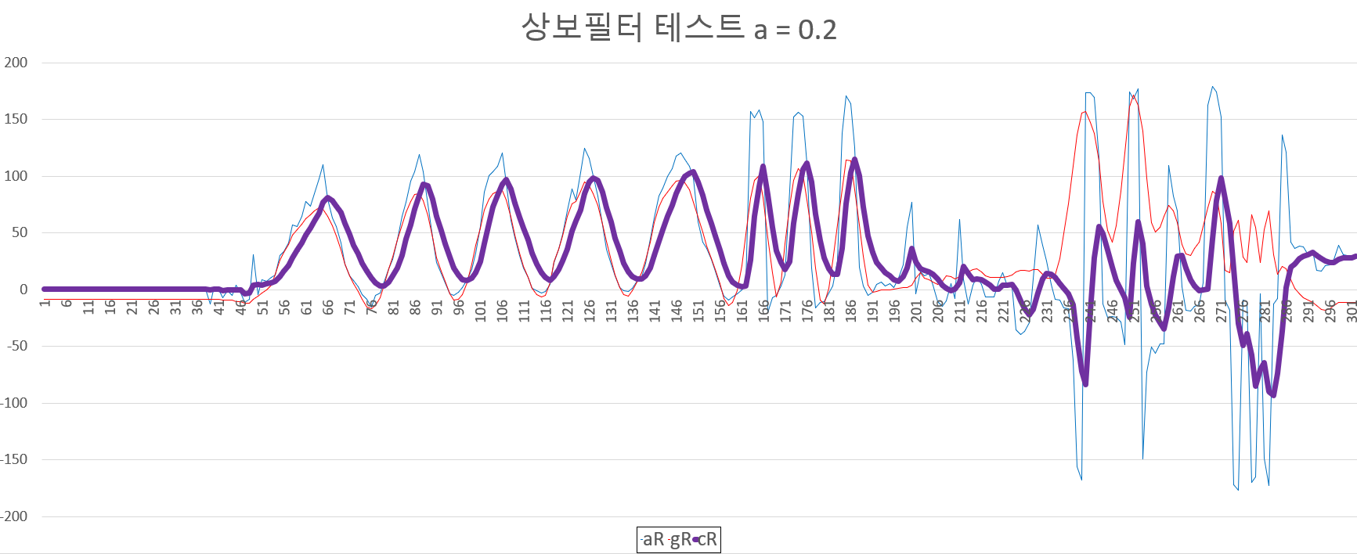
LAB(4/10)
필터 계수인 a 값을 조절하면서 동작을 시행하였다.

Slide 7
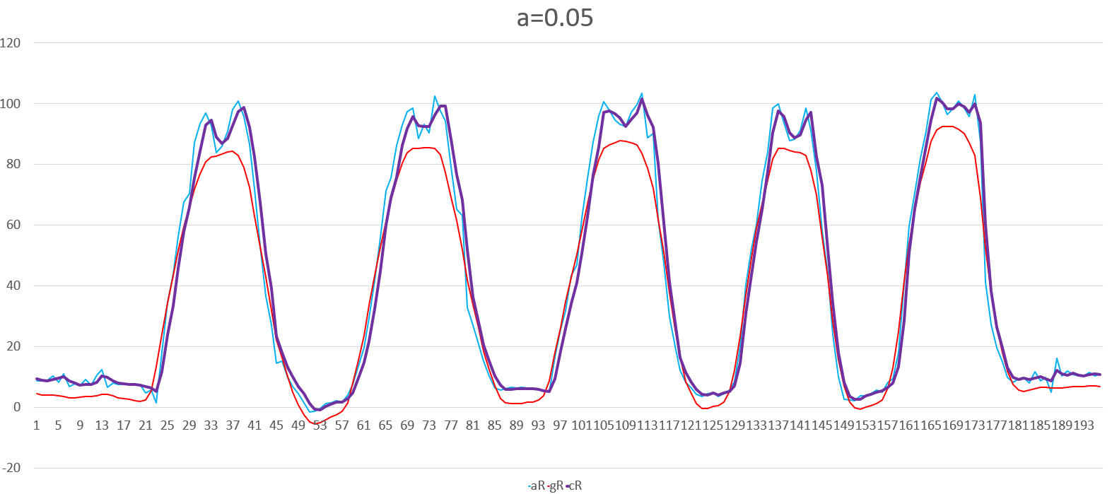
LAB(5/10)
a = 0.05

Slide 8
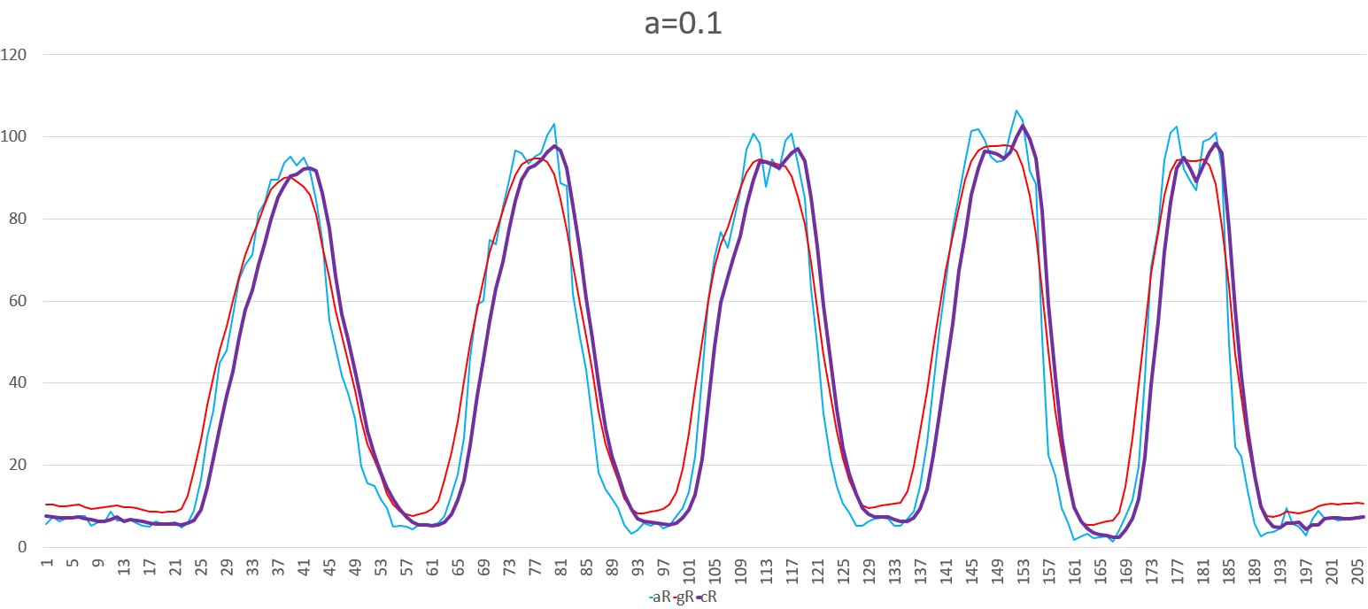
LAB(6/10)
a = 0.1

Slide 9
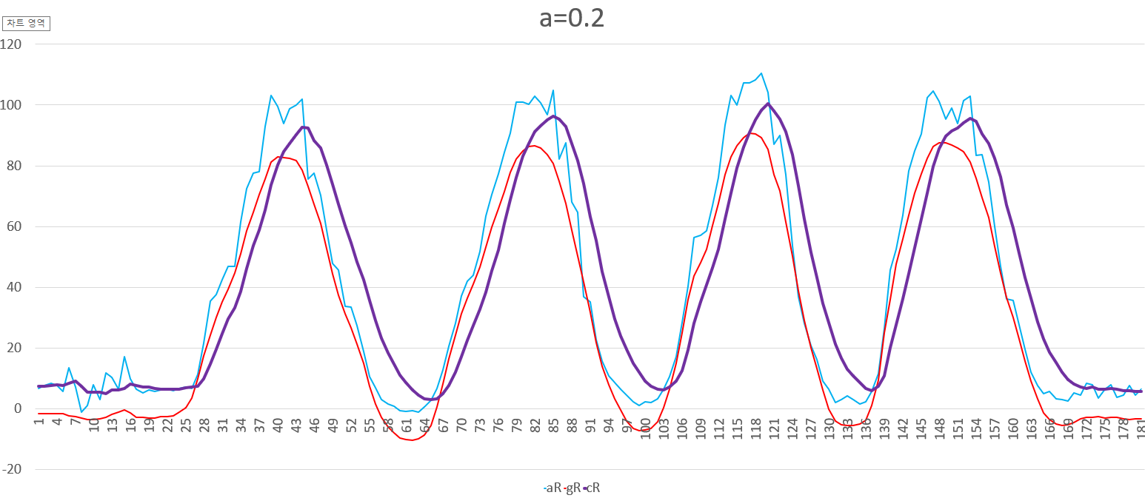
LAB(7/10)
a = 0.2

Slide 10
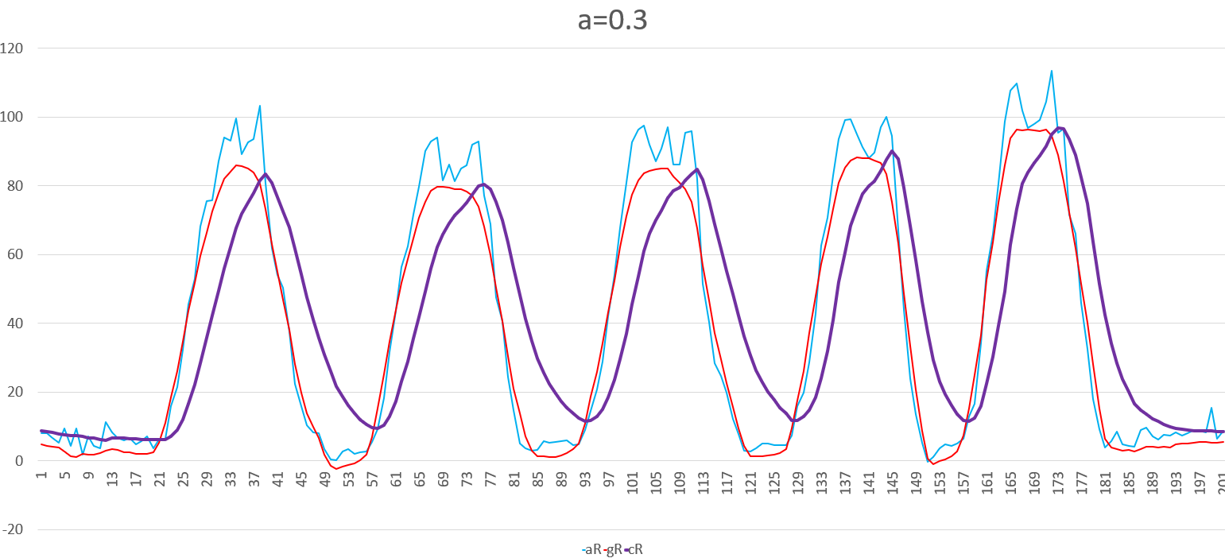
LAB(8/10)
a = 0.3

Slide 11
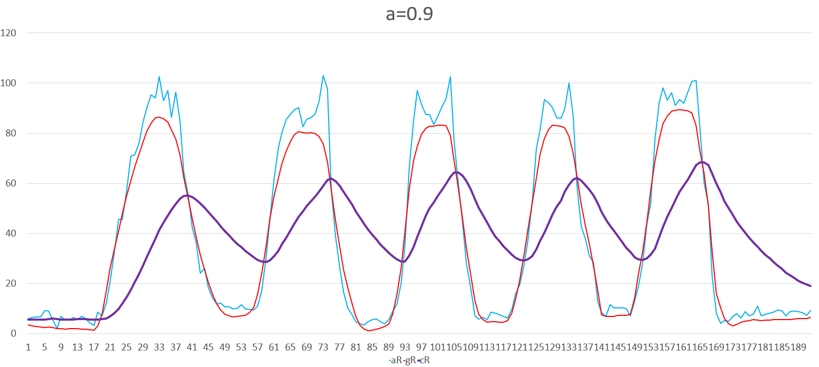
LAB(9/10)
a = 0.9

Slide 12
LAB(10/10)
실험 결과
모든 실험에서, 조금의 지연을 두고 가속도 센서의 노이즈가 감소하는 것을 확인했다.
a값이 작아질수록 가속도센서의 노이즈를 따라가는 것을 확인할 수 있다.
a값이 커지면 상보필터 결과값에 대한 센서 데이터의 영향이 감소하고, 이에 지연이 커지는 것처럼 보이는 것을 확인했다.
실험 중 기기의 회전각 측정에 있어 참값에 대한 정보가 없었기 때문에 참값과의 오차를 구하지 못한 점이 아쉬웠다.

Slide 13
Future Work
2차 상보필터를 조사하며 상보필터의 설계에 대해 알아본다.
2차 상보필터를 직접 구현/실험해보며 1차 상보필터와의 차이를 알아본다.
이때까지의 결과로 논문 작성을 시작한다.

Slide 14
References
https://pinkwink.kr/254
논문참고(장경욱, 손진근, 이국원, 배종국 (2016). 내진 기울기 감지 오차를 줄이기 위한 상보필터의 설계와 검증. 대한전기학회 학술대회 논문집, 22-23)

Slide 15
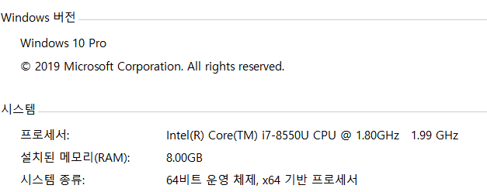
History
Test environment
-컴퓨터 개발환경
-안드로이드 스튜디오 버전 version 3.5.3
Minimum API level : API 15:Android 4.0.3
Made by 전성윤, 박은화(2020.05.18)

